Slide 1

《数据库原理及应用》
E-R模型

Slide 2
E-R模型
数据模型回顾
在数据库中用数据模型这个工具来抽象、表示和处理现实世界中的数据和信息。通俗地讲数据模型就是现实世界的模拟。
数据模型应满足三方面要求
能比较真实地模拟现实世界
容易为人所理解
便于在计算机上实现
数据模型的不同层次
概念模型 也称信息模型，它是按用户的观点来对数据和信息建模，主要用于数据库设计。
逻辑模型 主要包括网状模型、层次模型、关系模型等，它是按计算机系统的观点对数据建模，主要用于DBMS的实现。
物理模型 描述数据在磁盘或磁带上的存储方式和存取方法，是对数据最低层的抽象，是面向计算机系统的。

Slide 3
E-R模型
数据模型回顾
现实世界
客观对象的抽象过程---两步抽象
现实世界中的客观对象抽象为概念模型；
把概念模型转换为某一DBMS支持的数据模型。
概念模型是现实世界到机器世界的一个中间层次。
认识抽象
信息世界 概念模型
机器世界 DBMS支持的数据模型
数据模型抽象过程

Slide 4
E-R模型
特征
E-R模型，Entity-Relationship Model
面向问题的概念模型
用简单的图形方式（E-R图）描述显示世界中的数据
E-R图不涉及数据在数据库中的表示和存取方法
非常接近人的思维方式

Slide 5

E-R模型
实体表示
实体是客观世界中描述客观事物的概念，是一个数据对象。
在E-R模型中，实体用方框表示，方框内注明实体的名称。
例如：医生实体表示

Slide 6
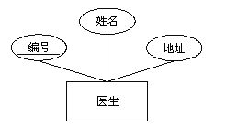
E-R模型
属性表示
属性指实体具有的某种特性。属性用来详细描述一个实体。
在E-R图中，属性用椭圆形框表示，并用无向边将属性与对应的实体连接起来。
实体的主键用下划线加以标注。
例如，医生实体的属性表示

Slide 7
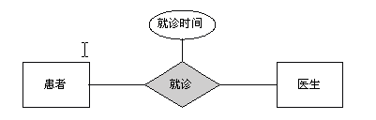
E-R模型
联系表示
联系表示一个或多个实体之间的关联关系。
在E-R图中，联系用菱形框表示，并用无向边将其与相关的实体连接起来。
联系也可能会有自己的属性，用于描述联系的特征，但联系本身没有标识符。
例如，患者与医生之间的关系表示

Slide 8
E-R模型
数量关系表示
两个实体型之间的联系
一对一联系(1:1)
如果对于实体集A中的每一个实体，实体集B中至多有一个实体与之联系，反之亦然，则称实体集A与实体集B具有一对一联系。记为1:1。
实例：班级与班长之间的联系：
一个班级只有一个正班长
一个班长只在一个班中任职
班级
1
班级-班长
1
班长
1:1联系

Slide 9
E-R模型
数量关系表示
两个实体型之间的联系
一对多联系(1:n)
如果对于实体集A中的每一个实体，实体集B中有n个实体（n≥0）与之联系，反之，对于实体集B中的每一个实体，实体集A中至多只有一个实体与之联系，则称实体集A与实体集B有一对多联系记为1:n
实例：班级与学生之间的联系
一个班级中有若干名学生，
每个学生只在一个班级中学习
班级
1
班级-学生
n
学生
1:n联系

Slide 10
E-R模型
数量关系表示
两个实体型之间的联系
多对多联系（m:n）
如果对于实体集A中的每一个实体，实体集B中有n个实体（n≥0）与之联系，反之，对于实体集B中的每一个实体，实体集A中也有m个实体（m≥0）与之联系，则称实体集A与实体B具有多对多联系。记为m:n
实例:课程与学生之间的联系
一门课程同时有若干个学生选修
一个学生可以同时选修多门课程
课程
n
选课
m
学生
n:m联系

Slide 11
E-R模型
数量关系表示
同一实体型之内的联系
一对一联系
一对多联系
多对多联系
已婚公民
职工
零件
1
1
1
n
m
n
婚姻
经理
组装
同一实体型内部的1:1联系
同一实体型内部的1:m联系
同一实体型内部的m:n联系

Slide 12
E-R模型
数量关系表示
多个实体型之间的联系
一对多联系
一对一联系
多对多联系
供应商
m
供应
n
p
项目
零件
多个实体型之间多对多的联系

Slide 13
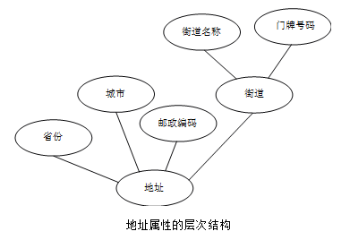
E-R模型
属性分类
简单属性和复合属性
简单属性是不可再分的属性 （原子属性）
复合属性是可以再划分为更小的部分（即属性可以嵌套）

Slide 14
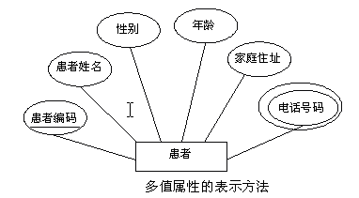
E-R模型
属性分类
单值属性和多值属性
单值属性是指同一实体的属性只能取一个值
多值属性是指同一个实体的某些属性可能对应一组值。
多值属性用双椭圆形表示。
例如：具有多个电话号码的患者实体表示

Slide 15
E-R模型
属性分类
多值属性的变换通常有两种方法
方法一：将原来的多值属性用几个新的单值属性来表示。例如患者的联系电话可以用家庭电话、办公电话、移动电话等进行分解
方法二：将原来的多值属性用一个新的实体类型表示.这个新的实体类型和原来的实体类型之间是1∶N联系，新的实体依赖于原来的实体而存在，因此称新的实体为弱实体。
在E-R模型中，弱实体用双线矩形框表示，与弱实体相关的联系用双菱形框表示

Slide 16
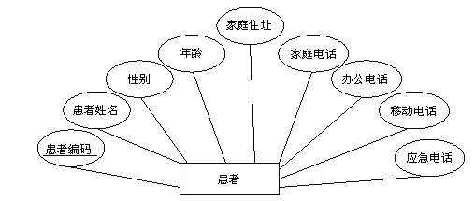
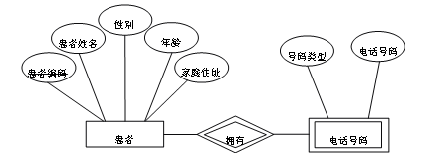
E-R模型
属性分类

Slide 17
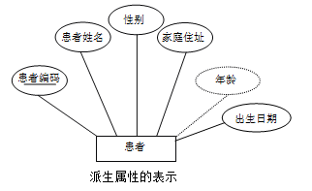
E-R模型
属性分类
派生属性
通过具有相互依赖的属性推导出来的属性称为派生属性（Derived Attribute）.
派生属性用虚线椭圆形与实体相连

Slide 18
E-R模型
属性分类
空值属性:
当实体在某个属性上没有值时应该使用空值（Null Value）。
空值属性不同于空格取值。
例如，新应聘到医院的医生尚未分配岗位，则该医生的所属科室的属性值应该为空值Null，表示未知或无意义

Slide 19
E-R模型
扩展特性
支持附加语义概念的E-R模型也称为增强的实体联系（Enhanced Entity-Relationship，EER）模型
超类和子类的概念
一实体类型可能包含一些子集，子集中的实体在某些方面区别于实体集中的其他实体，也可以将实体类型组织成包含超类和子类的分层结构。
当较低层上实体类型表达了与之联系的较高层上的实体类型的特殊情况时，就称较高层上实体类型为超类型，较低层上实体类型为子类型。
子类与超类之间具有继承性的特点，即子类实体继承超类实体的所有属性。但子类实体本身还可以包含比超类实体更多的属性。
属性继承
子类中的实体表示某个在超类中客观存在的同一对象，它除了拥有其所在子类特有的属性外，同时还具有超类的所有属性。一个子类也是一类实体，因而子类也可以有一个或多个自己的子类

Slide 20
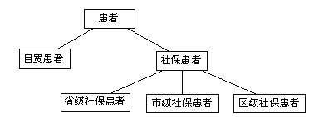
E-R模型
扩展特性
特殊化过程是通过标识实体成员的差异特征使成员间的差异最大化的过程。特殊化是一种自上而下的方法。这种方法定义一系列的超类和它们相关的子类，而子类的定义是建立在超类中实体之间差异特征的基础之上
概化过程:概化是通过标识实体成员间的共同特征使成员间的差异最小化的过程。概化是一种自下而上的方法，最终的结果是从一些最初的实体类型中概化出一个超类。
举例：患者实体的特殊化和概化

Slide 21
思考练习
1、某企业集团有若干工厂，每个工厂生产多种产品，且每一种产品可以在多个工厂生产，每个工厂按照固定的计划数量生产产品；每个工厂聘用多名职工，且每名职工只能在一个工厂工作，工厂聘用职工有聘期和工资。工厂的属性有工厂编号、厂名、地址，产品的属性有产品编号、产品名、规格，职工的属性有职工号、姓名。
① 根据上述语义画上E-R图，在E-R图中需注明实体的属性、联系的类型及实体的标识符。

Slide 22
思考练习
2、设有系、教师、学生、课程等实体，其中：
每一个系包括系名、系址、系主任姓名、办公电话等属性；
教师实体包括工作证号码、教师姓名、出生日期、党派等属性；
学生实体包括学号、学生姓名、性别等属性；
课程实体包括课程号、课程名、先修课程号等属性。
设一个系可以有多名教师，每名教师可以教多门课程，一门课程由一名教师教。每一名学生可选多门课程，每门课程只有一门先修课，每一名学生选修一门课程有一个成绩，试根据以上语义完成下述要求：
① 画出E-R图；

